Slide 1
Визуализация данных

Slide 2
Дополнительные материалы
Matplotlib: полное руководство по визуализации данных
https://thecode.media/biblioteka-matplotlib/?ysclid=mm6bq0hme9591579043
https://habr.com/ru/articles/468295/?ysclid=mm6c2pvir8374290382
5 графиков для Data Science, которые можно построить в Pandas 3 способами
https://python-school.ru/blog/analiz-dannyh/data-vizualization-basic-pandas/?ysclid=mm6bt3g1rn972665485

Slide 3
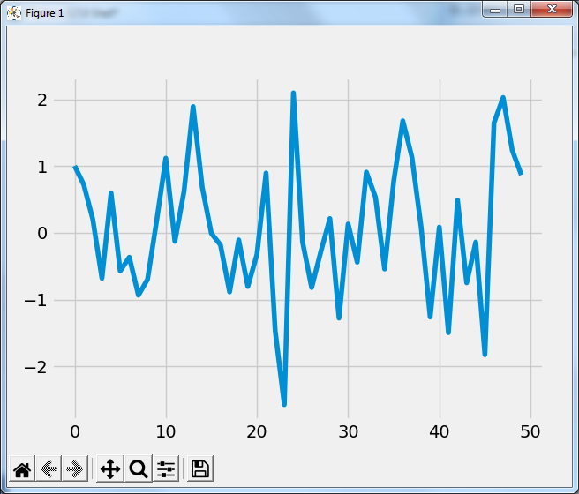
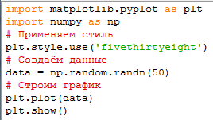

Сначала задают общий стиль — это экономит время и делает графики единообразными. В matplotlib есть готовые темы (стили). Стили — это предопределённые наборы эстетических решений, которые изменяют цвета, стили линий, шрифты, линии сетки и другие визуальные свойства.
['Solarize_Light2', '_classic_test_patch', '_mpl-gallery', '_mpl-gallery-nogrid', 'bmh', 'classic', 'dark_background', 'fast', 'fivethirtyeight', 'ggplot', 'grayscale‘ …]
Можно также вручную задать:
размер фигуры: plt.figure(figsize=(10, 6)) (ширина 10 дюймов, высота 6);
разрешение: plt.figure(dpi=100);
цвет фона: plt.gca().set_facecolor('#f0f0f0').
Если нужно применить стиль только для одного графика, используйте контекстный менеджер:

Slide 4
2. Подписи осей и заголовка
Это самое важное для понимания графика. Без подписей зритель не поймёт, что значит ось X или Y.
Заголовок графика:
plt.title('Продажи по месяцам', fontsize=16, fontweight='bold', pad=20)
Здесь fontsize — размер шрифта, fontweight — начертание, pad — отступ от графика.
Подпись оси X:
plt.xlabel('Месяц', fontsize=12, labelpad=10)
Подпись оси Y:
plt.ylabel('Выручка, тыс. руб.', fontsize=12, labelpad=10)
Параметры labelpad задают отступ подписи от оси. Можно также менять цвет, шрифт, выравнивание — всё через дополнительные аргументы.
3. Легенда
Легенда поясняет, что означают цвета/маркеры на графике (например, разные линии — «Продукт А», «Продукт Б»).
Чтобы легенда появилась, при построении линий укажите label:
plt.plot(x, y1, label='Продукт А')
plt.plot(x, y2, label='Продукт Б')
Затем вызовите:
plt.legend(loc='upper left', fontsize=11, frameon=True, framealpha=0.9, edgecolor='gray')
loc — местоположение ('upper right', 'lower center' и т. п.);
fontsize — размер шрифта;
frameon — показать рамку вокруг легенды;
framealpha — прозрачность рамки;
edgecolor — цвет границы рамки.

Slide 5
4. Деления и подписи на осях
Иногда нужно вручную задать, какие значения показывать на осях и как их подписывать.
Изменить шаг делений:
plt.xticks(np.arange(0, 101, 10)) # от 0 до 100 с шагом 10
plt.yticks(np.arange(0, 1001, 100)) # от 0 до 1000 с шагом 100
Повернуть подписи (если они длинные и налезают друг на друга):
plt.xticks(rotation=45) # повернуть на 45 градусов
Задать свои подписи:
plt.xticks([1, 2, 3], ['Январь', 'Февраль', 'Март'])
5. Сетка и фоновые элементы
Сетка помогает глазу «привязываться» к значениям.
plt.grid(True, linestyle='--', alpha=0.7, color='gray')
True — включить сетку;
linestyle — стиль линии ('--' — пунктир, '-' — сплошная);
alpha — прозрачность (от 0 до 1);
color — цвет.
Можно включать сетку только по одной оси:
plt.grid(axis='y', ...) # только по Y
6. Цвета и маркеры
При построении линий/столбиков можно явно задать:
цвет: color='red' или color='#FF5733' (HEX‑код);
тип линии: linestyle='-' (сплошная), '--' (пунктир), ':' (точка);
маркер точек: marker='o' (круг), 's' (квадрат), '^' (треугольник);
размер маркера: markersize=6.
plt.plot(x, y, color='blue', linestyle='--', marker='o', markersize=5, label='Данные')

Slide 6
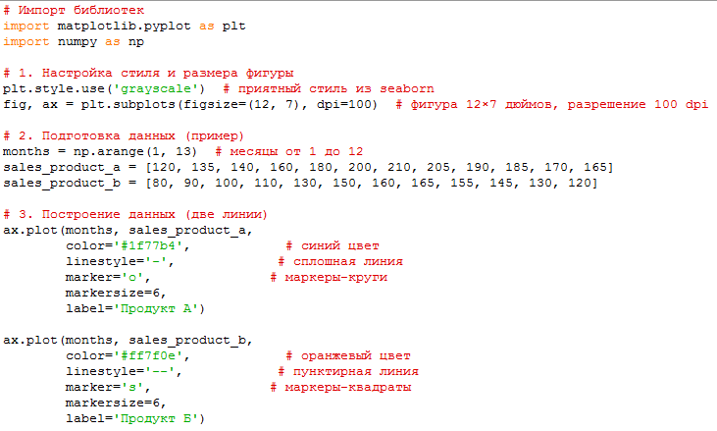
7. Размеры и отступы
Чтобы всё уместилось и не обрезалось:
Задайте размер фигуры заранее (figsize).
Настройте отступы:
plt.tight_layout() # автоматически подбирает отступы
Или вручную:
plt.subplots_adjust(left=0.1, right=0.9, top=0.9, bottom=0.1)
8. Сохранение графика
Чтобы сохранить в файл:
plt.savefig('my_plot.png', dpi=300, bbox_inches='tight', facecolor='white')
dpi — разрешение (300 — для печати);
bbox_inches='tight' — уберет лишние отступы;
facecolor — цвет фона изображения.

Slide 7
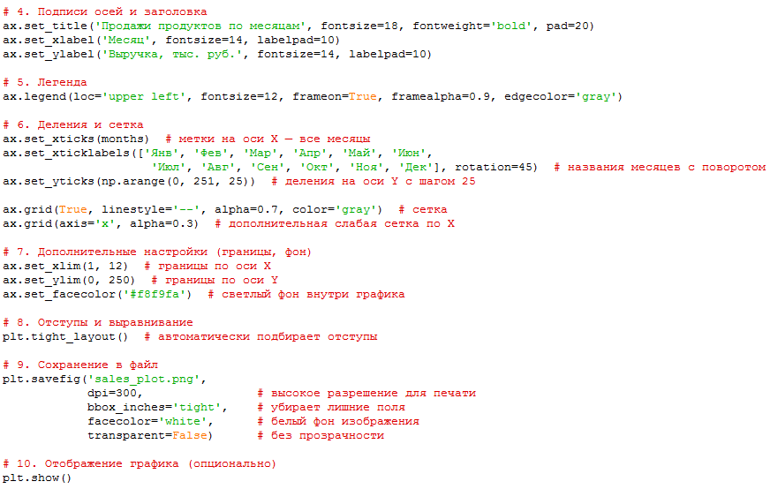
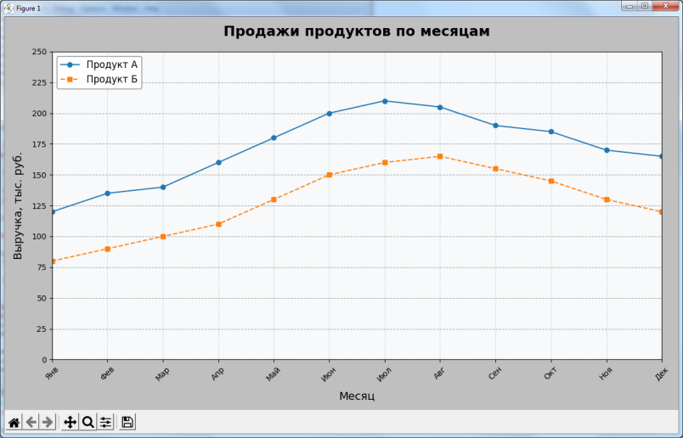
https://disk.360.yandex.ru/d/tTCzvVwccBw5lQ
Этот код

Slide 8
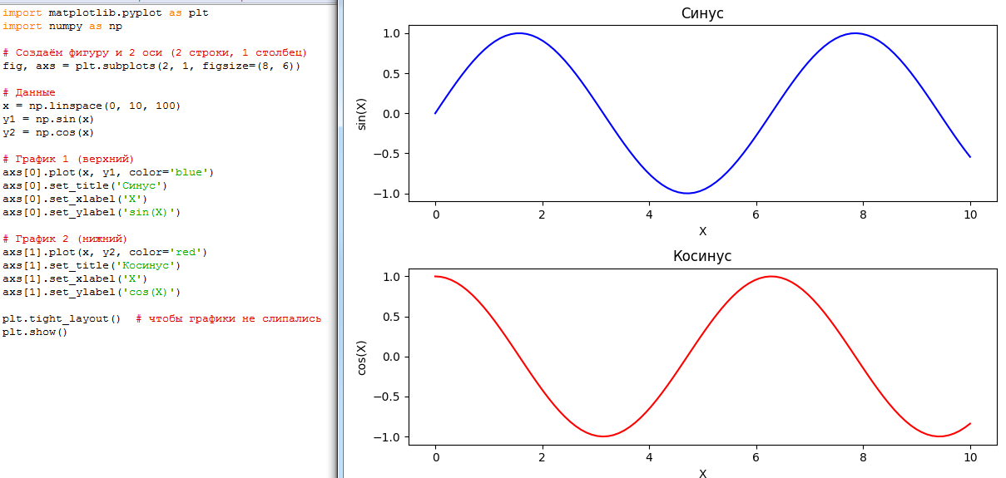
plt.subplots(2, 1) — сетка из 2 строк и 1 столбца.
axs[0] — верхняя панель, axs[1] — нижняя.
На каждой панели свой plot(), свои подписи и заголовок.
tight_layout() автоматически подстраивает отступы.

Slide 9
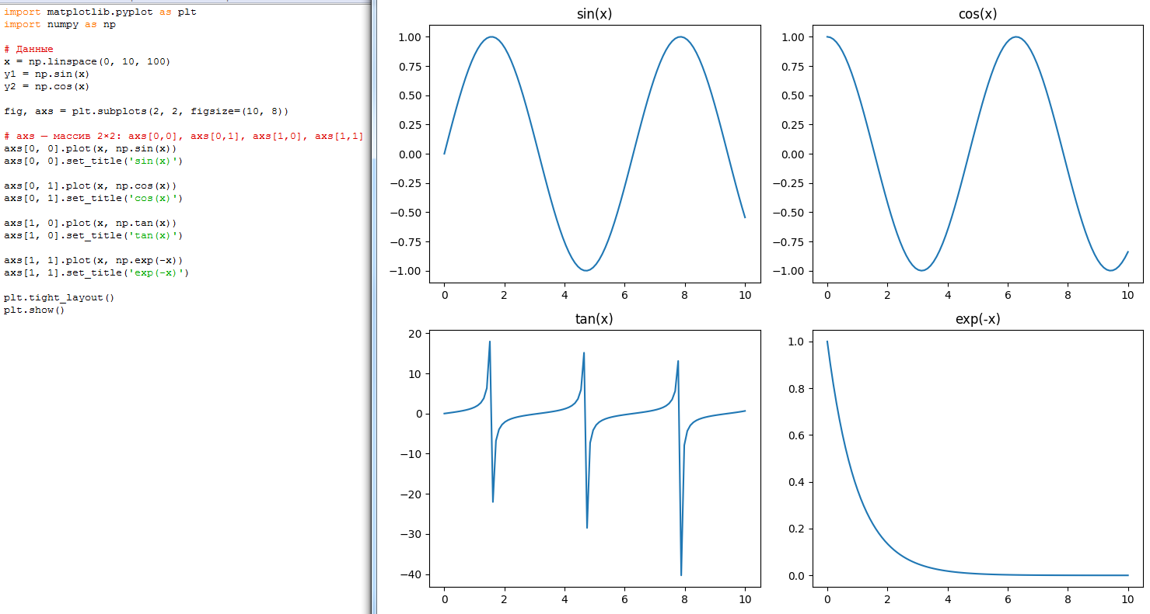
Здесь axs — двумерный массив: первая цифра — строка,
вторая — столбец.

Slide 10



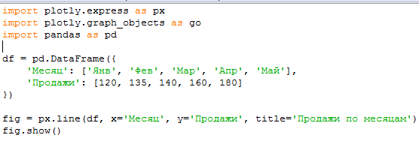
Как начать работать с Plotly в Colab/Jupyter
Установите библиотеку (если ещё не установлена):
Импортируйте модули:
Включите режим отображения в notebook:
Наведите курсор — появится подсказка с точным значением.
Увеличьте участок, выделив его мышкой.
Нажмите на легенду, чтобы скрыть/показать линию.

Slide 11
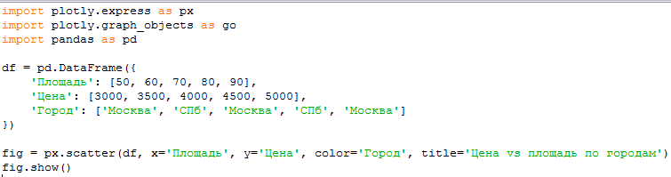
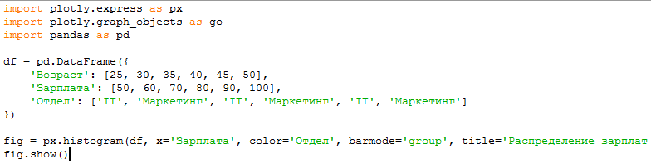
Цвет точек показывает город.
При наведении — все значения записи.
Можно фильтровать по цвету через легенду.
Гистограмма с интерактивной легендой

Slide 12
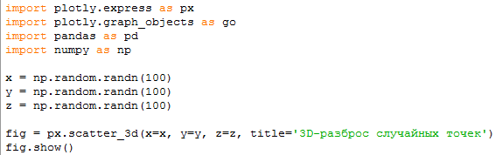
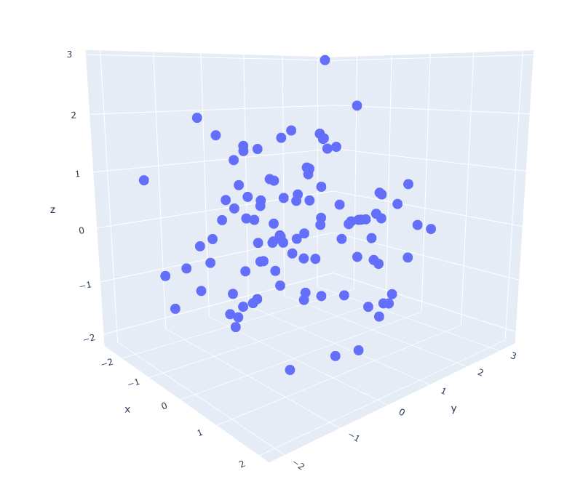
Вращайте график, зажав левую кнопку мыши.
Приближайте/отдаляйте колёсиком.

Slide 13
Бесплатные сервисы для дизайна графиков
https://fontjoy.com/ – Если вы хотите использовать на графике два стильных шрифта, но есть трудности с подбором, – данный сервис поможет вам подобрать парный шрифт.
https://mycolor.space/ – Выдает градиенты и палитру по нужному цвету.
https://picular.co/ – Интересная разработка, позволяющая подбирать цвета по ассоциациям.

Slide 14
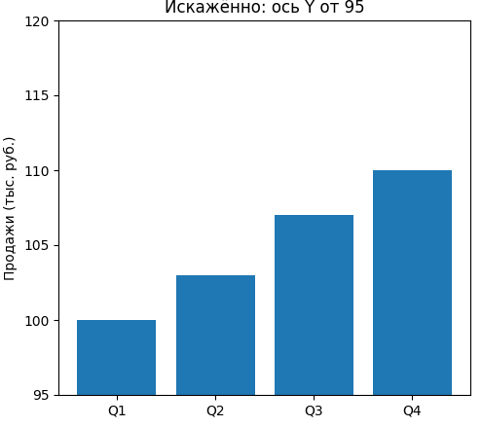
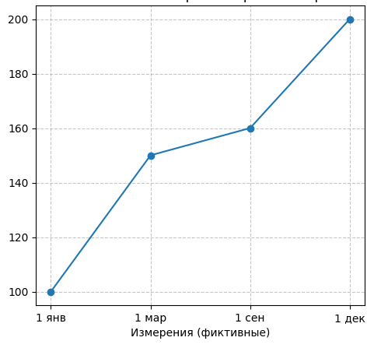
# Данные: продажи за 4 квартала
quarters = ['Q1', 'Q2', 'Q3', 'Q4']
sales = [100, 103, 107, 110]
ax2.bar(quarters, sales)
ax2.set_ylim(95, 120) # Обрезка!
ax2.set_title('Искажённо: ось Y от 95')
ax2.set_ylabel('Продажи (тыс. руб.)')
dates = pd.to_datetime(['2024-01-01', '2024-03-01', '2024-09-01', '2024-12-01'])
users = [100, 150, 160, 200]
ax2.plot([1, 2, 3, 4], users, marker='o') # Номера точек вместо дат!
ax2.set_xticks([1, 2, 3, 4])
ax2.set_xticklabels(['1 янв', '1 мар', '1 сен', '1 дек']) # Подписи для видимости
ax2.set_title('Искажённо: ось X — равномерные интервалы')
ax2.set_xlabel('Измерения (фиктивные)')
ax2.set_ylabel('Число пользователей')
ax2.grid(True, linestyle='--', alpha=0.7)
plt.show()

Slide 15
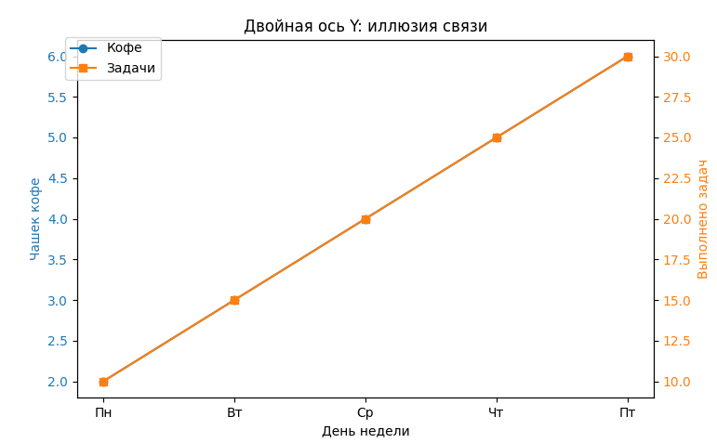
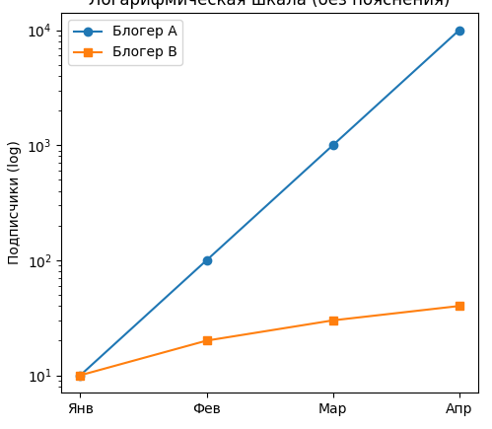
# Данные
days = ['Пн', 'Вт', 'Ср', 'Чт', 'Пт']
coffee = [2, 3, 4, 5, 6] # Чашек кофе в день
tasks = [10, 15, 20, 25, 30] # Выполненных задач
# Создаём график с двумя осями Y
fig, ax1 = plt.subplots(figsize=(8, 5))
# Левая ось (кофе)
ax1.set_xlabel('День недели')
ax1.set_ylabel('Чашек кофе', color='tab:blue')
ax1.plot(days, coffee, color='tab:blue', marker='o', label='Кофе')
ax1.tick_params(axis='y', labelcolor='tab:blue')
# Правая ось (задачи)
ax2 = ax1.twinx() # Создаём вторую ось Y
ax2.set_ylabel('Выполнено задач', color='tab:orange')
ax2.plot(days, tasks, color='tab:orange', marker='s', label='Задачи')
ax2.tick_params(axis='y', labelcolor='tab:orange')
# Заголовок и легенда
plt.title('Двойная ось Y: иллюзия связи')
fig.legend(loc='upper left', bbox_to_anchor=(0.1, 0.9))
plt.show()
# Месяцы и данные
months = ['Янв', 'Фев', 'Мар', 'Апр']
blogger_A = [10, 100, 1000, 10000] # Экспоненциальный рост
blogger_B = [10, 20, 30, 40] # Линейный рост
# ПРАВЫЙ ГРАФИК: логарифмическая шкала БЕЗ подписи (обман)
ax2.plot(months, blogger_A, marker='o', label='Блогер A')
ax2.plot(months, blogger_B, marker='s', label='Блогер B')
ax2.set_yscale('log') # Включаем логарифм!
ax2.set_title('Логарифмическая шкала (без пояснения)')
ax2.set_ylabel('Подписчики (log)') # Вот здесь должна быть подпись!
ax2.legend()

Slide 16
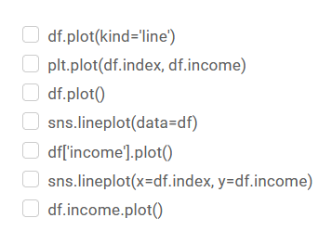
https://disk.360.yandex.ru/d/MX1QoFVv6R0JXg
Представьте, что у вас есть датафрэйм income.csv (запишите его в переменную df), хранящий данные о зарплате за месяц, со всего 1-ой колонкой income. Укажите верные способы, как отрисовать простой график зависимости зарплаты от даты (то, как отображается дата сейчас не важно, главное сам график)
Вам дан датасэт с 2-мя фичами (колонками) – dataset_1.txt. Постройте график распределения точек (наблюдений) в пространстве этих 2-ух переменных (одна из них будет x, а другая - y) и напишите число кластеров, формируемых наблюдениями.
Скачайте датасэт с данными о героях из игры dota 2 и посмотрите на распределение их возможных ролей в игре (колонка roles). Постройте гистограмму, отражающую скольким героям сколько ролей приписывается (по мнению Valve, конечно) и напишите какое число ролей у большинства героев.

